Slide 1

Webfejlesztés Mesterfokon
HTML, CSS és JavaScript: A weboldalak és webalkalmazások építésének átfogó, 30 diás útmutatója informatikus technikumos diákok számára.

Slide 2
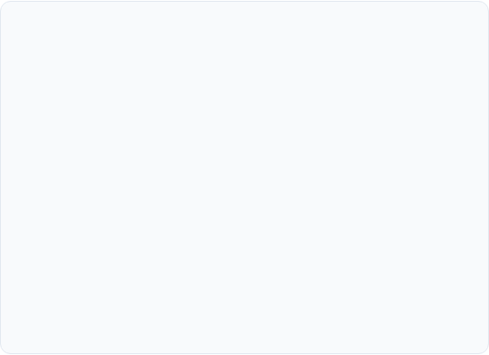
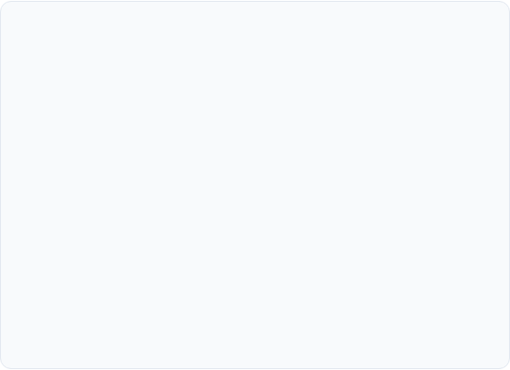
Mi az a HTML és miért használjuk?
A Weboldalak Csontváza
Szemantika és Szabványok
A HTML (HyperText Markup Language) nem programozási nyelv, hanem egy jelölőnyelv. Arra szolgál, hogy meghatározza a weboldal szerkezetét és tartalmát. Minden, amit egy böngésző megjelenít (szövegek, képek, linkek, űrlapok), HTML elemekből (tagekből) épül fel.
A HTML elemek jelentést hordoznak. Amikor egy szöveget címsornak jelölünk ki, a böngészők, a keresőmotorok (Google) és a képernyőolvasó programok is tudni fogják, hogy az egy fontos elem.
A modern webfejlesztésben jelenleg a HTML5 szabványt használjuk, amely bevezette a multimédiás és szemantikus elemek natív támogatását.
Képzeld el úgy, mint egy ház építésénél a téglafalakat és a gerendákat: ez adja meg a stabilitást és az alapvető struktúrát.

Slide 3
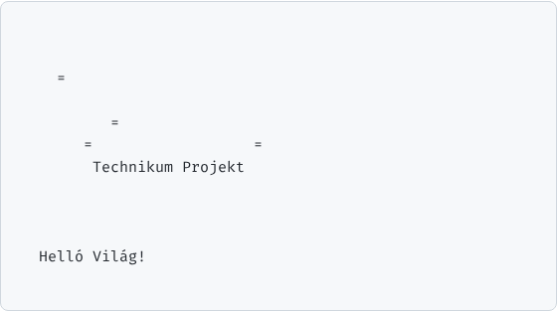
A HTML Dokumentum Alapszerkezete
Minden szabványos weboldal egy kötelező alapstruktúrára épül (ezt hívjuk boilerplate-nek):
▹
: Közli a böngészővel, hogy HTML5-öt használunk.
lang
"hu"
>
▹
: A gyökérelem, ami magába foglal mindent. A lang attribútum a nyelvet jelöli.
charset
"UTF-8"
>
name
"viewport"
content
"width=device-width"
>
</div>
▹
: Metaadatok (karakterkódolás, viewport a mobilokhoz) és a böngésző fülön megjelenő cím (</div>) helye. Ide csatoljuk a CSS-t is.
▹
: A weboldal látható tartalma. Itt helyezkedik el minden szöveg, kép és felhasználói felület.

Slide 4
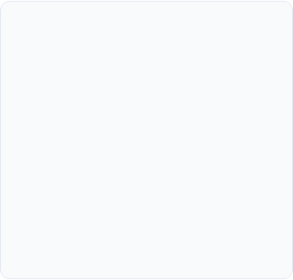
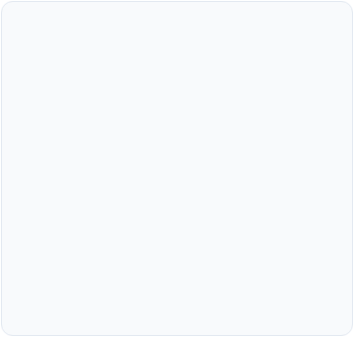
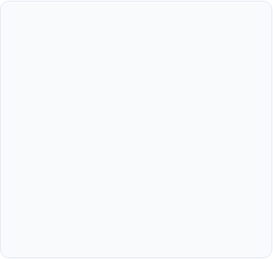


Alapvető Szövegformázó Elemek
Címsorok (Headings)
Bekezdések (Paragraphs)
Kiemelések
Hat szintű címsor létezik: -től (legnagyobb, legfontosabb) -ig (legkisebb). Egy oldalon ideálisan csak egy elem szerepel, ez a főcím.
Szöveg vastagítására a szemantikus taget, míg dőlt betűs kiemelésre (hangsúlyozásra) az (emphasis) taget alkalmazzuk modern HTML-ben.
A elem jelöli a bekezdéseket. A böngészők automatikusan térközt (margót) raknak a bekezdések elé és mögé. Sortöréshez a (break) taget használjuk.

Slide 5
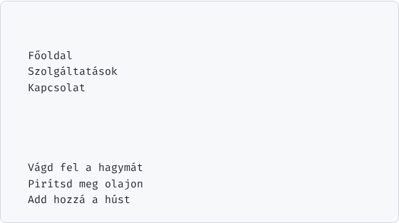
Listák Készítése HTML-ben
A weboldalakon gyakran kell adatokat felsorolás vagy sorszámozás formájában megjeleníteni. Két fő listatípust különböztetünk meg:
▹
Rendezetlen lista (Unordered List): Az taggel hozzuk létre. A listaelemek előtt alapértelmezetten "pöttyök" (bullet points) jelennek meg. Menük és navigációk alapjául is szolgál.
▹
Rendezett lista (Ordered List): Az taggel hozzuk létre. A listaelemek automatikusan sorszámozva lesznek (1, 2, 3...).
▹
Mindkét lista belsejében a listaelemeket (lista tételeket) az (List Item) tag határozza meg.

Slide 6



A Web Lelke: Hivatkozások (Linkek)
Az (Anchor) tag
A hivatkozások kötik össze az internetet. Használatukhoz az taget alkalmazzuk a href (Hypertext REFerence) attribútummal, amely megadja a cél URL-t.
href
"https://google.com"
target
"_blank"
>
Fontos attribútumok:
▹
href: Hová vezessen a link? Lehet külső weboldal (abszolút URL) vagy a mi oldalunk egy másik fájlja (relatív URL).
▹
target="_blank": A hivatkozást egy új böngésző fülön nyitja meg, így a felhasználó nem hagyja el a mi oldalunkat.

Slide 7
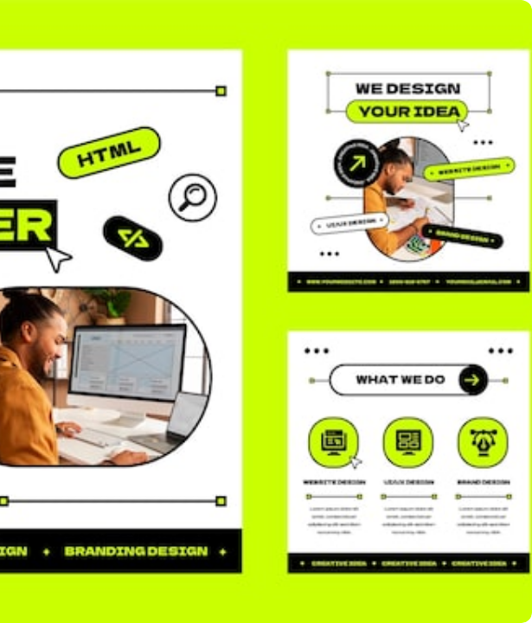

Képek és Multimédia beágyazása
Vizuális Tartalmak
Képeket az önzáró (nincs lezáró párja) taggel szúrunk be. Az src (source) mutat a kép elérési útjára.
src
"logo.png"
alt
"Cég logója"
width
"200"
>
A kötelező alt (alternatív szöveg) attribútum rendkívül fontos! Ez jelenik meg, ha a kép nem töltődik be, és ezt olvassák fel a vakok által használt képernyőolvasók (Accessibility).
Modern weben videókat a taggel, zenét az taggel könnyedén integrálhatunk külső lejátszók nélkül.

Slide 8





HTML Űrlapok (Forms) Működése
A Konténer
A Címke
A Gomb
Interaktív adatbekéréshez űrlapot használunk. Minden mezőt egy elemen belül kell elhelyezni. Két fő attribútuma az action (melyik szerveroldali fájlnak küldje az adatot) és a method (GET vagy POST adatküldési mód).
Minden beviteli mezőhöz tartoznia kell egy címkének. A összekapcsolható a mező id attribútumával, így a szövegre kattintva is fókuszba kerül a beviteli mező.
Az adatok elküldését a tag végzi. Ha rákattintunk, a böngésző összegyűjti az űrlap adatait és végrehajtja a -ban megadott műveletet.

Slide 9
A Legfontosabb Input Típusok
HTML Kód | Típus / Megjelenés | Mire használjuk?
 | Egysoros szövegdoboz | Nevek, felhasználónevek, rövid válaszok bekérése.
 | Jelszó mező (Kipontozott) | Jelszavak biztonságos beírására, elrejti a karaktereket.
 | E-mail formátum (Validál) | Böngésző szinten ellenőrzi, hogy van-e benne '@' jel.
 | Rádiógomb (Kör alakú) | Több opció közül csak egy kiválasztása lehetséges.
 | Jelölőnégyzet (Kocka) | Több opció közül bármennyi kiválasztható (pl. ÁSZF).
... | Többsoros szövegdoboz | Hosszú szövegek, üzenetek, kommentek írására.

Slide 10
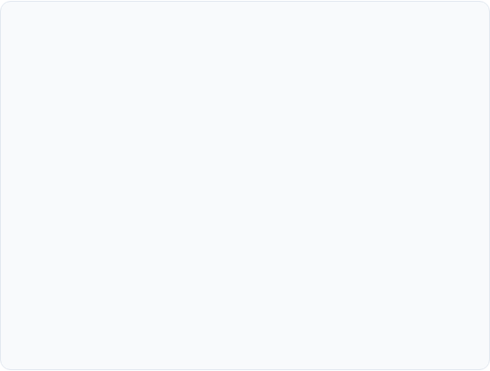
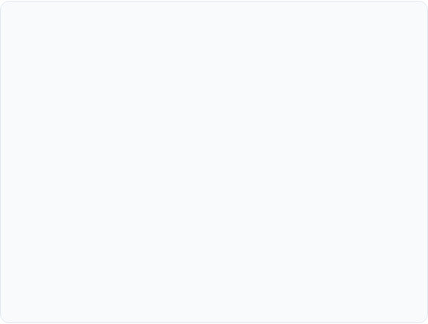

Korszerű HTML5 Szemantikus Szerkezet
A "Div-leves" vége
Miért kritikus a használatuk?
Régen minden elrendezési blokkot -ekkel csináltak. A HTML5 bevezette a szemantikus tageket, hogy a dokumentum struktúrája gép által is "olvasható" és értelmezhető legyen.
1. Keresőoptimalizálás (SEO): A Google algoritmusa a és tagekben keresi a releváns tartalmat, ignorálva a -ben lévő jogi szövegeket.
2. Hozzáférhetőség (A11y): A képernyőolvasók segítségével a látássérült felhasználók egyből a elemhez ugorhatnak, vagy átugorhatják azt a tartalom kedvéért.
Fejléc (logó, kereső)
Navigációs menü (linkek)
Az oldal fő egyedi tartalma
Önálló blog bejegyzés
Lábléc (copyright, ASZF)

Slide 11
CSS3
A Weboldalak Stílusa és Vizuális Megjelenése

Slide 12
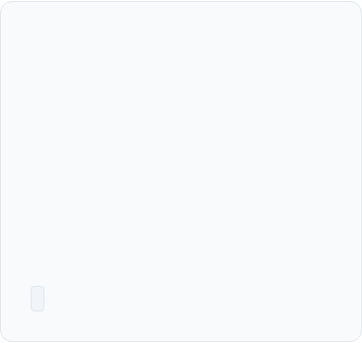
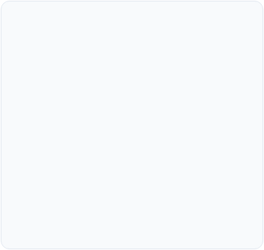
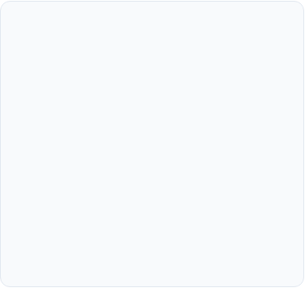


Hogyan formázzuk a HTML-t CSS-el?
Inline (Sorközi) CSS
Internal (Belső) CSS
External (Külső) CSS
Közvetlenül a HTML tagben, a style attribútummal. Gyors, de kerülendő, mert nehezen karbantartható és sérti a "szétválasztás" elvét.
A HTML dokumentum részében, egy ... blokkban helyezzük el. Egyoldalas projekteknél vagy tesztelésnél hasznos.
A professzionális megoldás! Külön .css fájlban tároljuk a dizájnt, amit a HTML fejlécében csatolunk a kóddal.

Slide 13
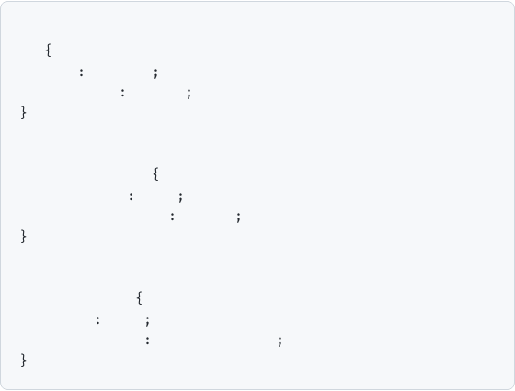
CSS Szintaxis és Szelektorok (Kiválasztók)
A CSS szabályok két fő részből állnak: Szelektor (kijelöli, hogy mely HTML elemekre vonatkozzon a szabály) és Deklaráció(k) (a konkrét stílus beállítások). A három leggyakoribb szelektor:
/* Tag szelektor - Minden elem */
h1
color
#2563eb
▹
Elem (Tag) szelektor: Minden adott típusú HTML elemre hat. Pl. a p { ... } az összes bekezdést megváltoztatja.
text-align
center
▹
Osztály (Class) szelektor (.): Többször felhasználható stílus. A HTML-ben a class="gomb" attribútummal hivatkozunk rá.
/* Class szelektor - Osztály alapján */
.kiemelt-szoveg
font-weight
bold
background-color
yellow
▹
Azonosító (ID) szelektor (#): Egyedi elemekhez. Egy oldalon egy ID csak egyszer szerepelhet! HTML-ben: id="fejlec".
/* ID szelektor - Egyedi azonosító */
#fo-navigacio
padding
20px
border-bottom
1px solid gray

Slide 14
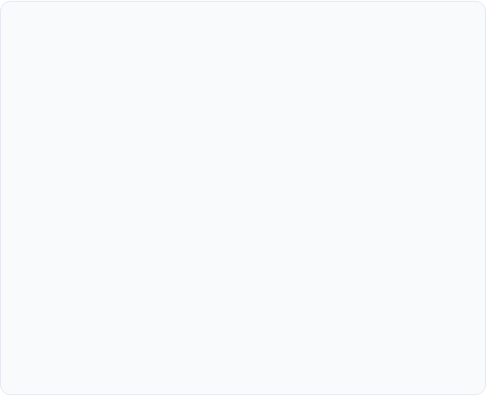
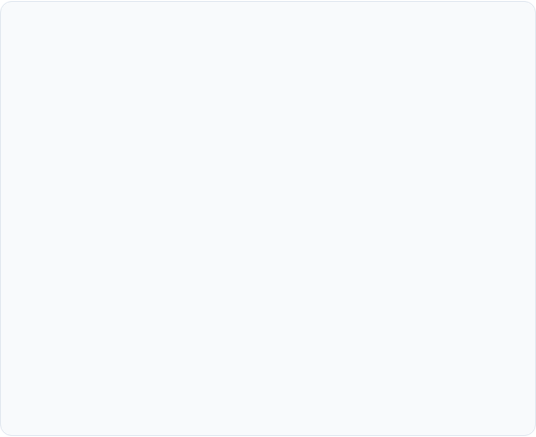
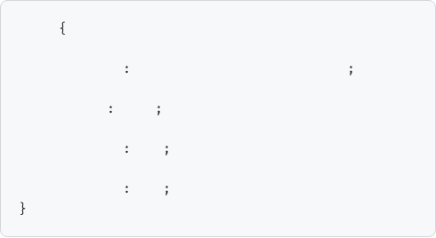
Színek, Hátterek és Tipográfia
Színek Megadása CSS-ben
Tipográfia és Betűtípusok
Színeket adhatunk szövegnek (color) vagy háttérnek (background-color). Több formátum is létezik:
A weboldal olvashatóságát ezekkel a parancsokkal állítjuk be:
▹
Név alapján: red, blue, tomato
body
▹
Hexadecimális kód: #ff0000, #ffffff (A leggyakoribb)
/* Betűtípus (fallback-el) */
font-family
'Inter', Arial, sans-serif
/* Betűméret */
▹
RGB (Red, Green, Blue): rgb(255, 0, 0)
font-size
16px
/* Betűvastagság (400=normal, 700=bold) */
▹
RGBA (Átlátszósággal): rgba(0, 0, 0, 0.5) (50% áttetsző fekete)
font-weight
400
/* Sorköz (olvashatóságért) */
line-height
1.6

Slide 15
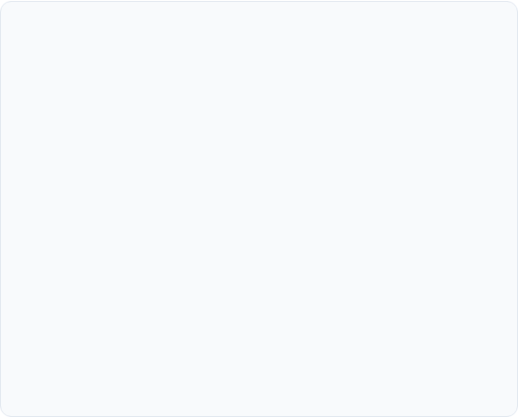
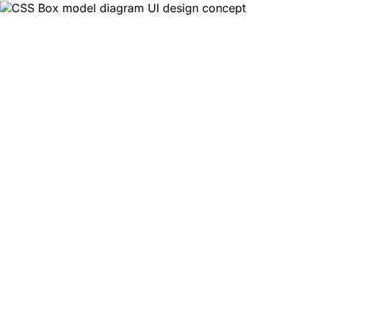
A CSS Dobozmodell (Box Model)
Minden HTML elem a böngésző számára egy téglalap alakú "doboz". Ennek a doboznak a rétegeit nevezzük Box Modelnek:
▹
Content (Tartalom): Maga a szöveg vagy kép. (width és height határozza meg).
▹
Padding (Belső Margó): Térköz a tartalom és a keret között. Ha a doboznak van háttere, a padding területére is kiterjed.
▹
Border (Keret): A padding körüli vonal (pl. border: 1px solid black;).
▹
Margin (Külső Margó): Térköz a keret és a többi, szomszédos elem között. Ez teljesen átlátszó.
Tipp: Használd a box-sizing: border-box; szabályt minden elemen, hogy a padding és border ne növelje meg a megadott szélességet!

Slide 16





Elemek Pozicionálása CSS-ben
position: static / relative
position: absolute
position: fixed
Kiveszi az elemet a normál folyamból (nem foglal helyet mások elől). A legközelebbi "relatívan" pozicionált szülő elemhez képest lehet pontosan elhelyezni (pl. egy képen lévő vízjel). Ekkor a z-index határozza meg a rétegrendet.
Szintén kiveszi a normál folyamból, de a pozíciója mindig a böngésző ablakhoz (viewport) képest rögzül. Görgetéskor is a helyén marad. Tipikus példa: a rögzített felső navigációs menük, vagy a "Vissza a tetejére" gomb.
A static az alapértelmezett. A dokumentum "folyamában" (flow) marad az elem. A relative szintén ott marad, de onnan eltolható a top, left értékekkel, anélkül, hogy más elemeket zavarna.

Slide 17
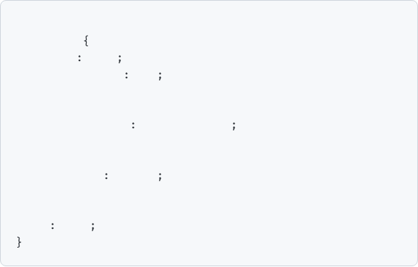
Modern Elrendezés 1: A Flexbox (Egydimenziós)
A Flexbox (Flexible Box Layout) arra született, hogy elemeket egyszerűen és rugalmasan helyezzünk el egyetlen sorban vagy oszlopban.
/* HTML: 1 2 */ 1 2 12
.kontener
display
flex
▹
A display: flex; a szülő (konténer) elemen aktiválja. Innentől a gyerekei "flex item"-ek lesznek (egymás mellé kerülnek).
flex-direction
row
/* vagy column */
/* Elemek elosztása vízszintesen */
justify-content
space-between
▹
justify-content: A fő tengely (alapból vízszintes) menti igazítás. Értékei pl: center, space-between, flex-end.
/* Elemek középre igazítása függőlegesen */
align-items
center
▹
align-items: A kereszt tengely (függőleges) menti igazítás. Pl: center (tökéletes függőleges középre igazítás!).
/* 20 pixel távolság az elemek között */
gap
20px
▹
gap: Egyszerű térköz beállítás az elemek között.

Slide 18
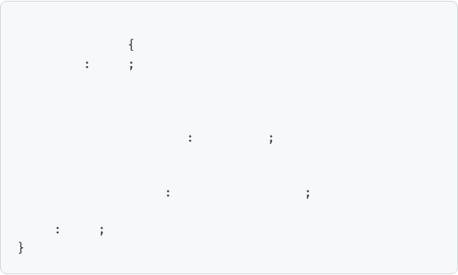
Modern Elrendezés 2: A CSS Grid (Kétdimenziós)
Míg a Flexbox egy irányba rendez, a CSS Grid hálózatot (rácsot) hoz létre. Kétdimenziós: sorokat és oszlopokat definiálhatunk egyszerre, így tökéletes komplett weblap struktúrák (pl. sidebar + tartalom) kialakításához.
/* Grid rács létrehozása */
.halo-kontener
display
grid
▹
A szülő konténeren a display: grid; aktiválja.
/* Két oszlop: az első pontosan 250px (pl. menü),
a második elfoglalja a maradék helyet (1fr) */
▹
grid-template-columns: Definiálja az oszlopok számát és szélességét.
grid-template-columns
250px 1fr
/* Ha 3 sorra van szükségünk, pl. 100px magasakra */
▹
Az "fr" (fraction - tört) egy új mértékegység, amely a rendelkezésre álló szabad helyet osztja el arányosan. A repeat(3, 1fr) három egyforma oszlopot jelent.
grid-template-rows
100px 100px 100px
gap
15px

Slide 19

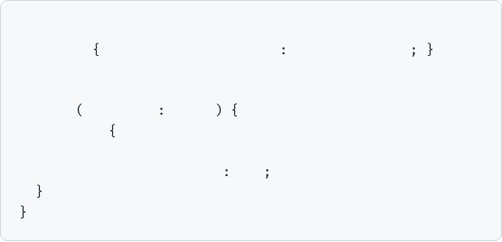
Reszponzív Webdizájn és Media Query
Alkalmazkodás minden kijelzőhöz
A reszponzív weblap felismeri a kijelző méretét (telefon, tablet, asztali gép), és ahhoz igazítja az elrendezést. Ennek alapeszköze a CSS Media Query (@media szabály).
/* Alapértelmezett asztali nézet (pl. 3 oszlop Grid) */
.dobozok
grid-template-columns
repeat(3, 1fr)
/* Media Query: Ha a képernyő keskenyebb mint 768px */
@media
max-width
768px
.dobozok
/* Telefonon alakuljon át 1 oszlopossá! */
grid-template-columns
1fr
Mindig relatív mértékegységeket érdemes használni az abszolút (px) helyett: % (százalék), vw (viewport width) és rem a betűméretekhez.

Slide 20
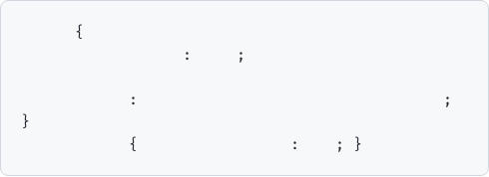
CSS Átmenetek és Pszeudo-Osztályok
Interakciók: :hover és :focus
Sima Animációk: transition
A pszeudo-osztályok egy elem speciális állapotára vonatkoznak. A :hover akkor lép életbe, ha az egeret az elem (pl. gomb, kártya) fölé húzzuk. A :focus akkor, ha belekattintunk (pl. egy input mezőbe).
Ha a :hover hatására megváltozik a szín, az alapértelmezetten azonnal, "durván" történik. A transition tulajdonsággal sima, időzített átmenetet hozhatunk létre.
Ezekkel adunk azonnali vizuális visszajelzést a felhasználónak.
.gomb
background-color
blue
/* Mit, mennyi ideig, hogyan animáljon */
transition
background-color 0.3s ease-in-out
.gomb:hover
background-color
red

Slide 21
JavaScript
A Weboldalak Logikája és Interaktivitása

Slide 22


Mi az a JavaScript és mire jó?
Az "Agy" a böngészőben
Mit csinálhatunk vele?
Míg a HTML a váz, a CSS a ruha, a JavaScript (JS) az izomzat és a központi idegrendszer. Ez egy teljes értékű programozási nyelv, amely a kliens oldalon (a felhasználó böngészőjében) fut.
JS segítségével a statikus weblapok webes alkalmazásokká (Web Apps) válnak.
▹
Űrlap adatok ellenőrzése mielőtt elküldenénk a szerverre.
Lehetővé teszi komplex funkciók, dinamikus frissítések megvalósítását, anélkül, hogy a teljes weboldalt újra kellene tölteni.
▹
Elemek, szövegek, stílusok menet közbeni módosítása a kattintások hatására (DOM manipuláció).
▹
Adatok lekérése háttérszerverről (pl. API hívásokkal egy időjárás widgethez).

Slide 23





Beágyazás és Fejlesztői Eszközök
JS Beágyazása a HTML-be
A Böngésző Konzolja (Console)
Debugging: console.log()
A kódot a </div> tag közé írhatjuk, de a profi megoldás a külső fájl használata. Javasolt a legvégén csatolni, vagy a defer attribútumot használni, hogy a HTML előbb teljesen betöltsön.
Minden böngésző (pl. Chrome) rendelkezik Fejlesztői Eszközökkel (F12). A "Console" fülön láthatjuk a hibaüzeneteket, és azonnal futtathatunk JS kódokat tesztelés céljából.
A fejlesztők legfontosabb "hiba-kereső" (debug) eszköze. A kódba beszúrva kiíratja a konzolra az aktuális értékeket vagy szövegeket, segítve a kód működésének megértését.
console.log("A gomb működik!");

Slide 24
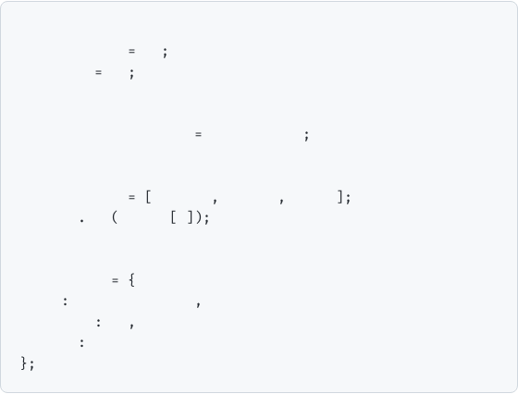
Változók Deklarálása és Adattípusok
A változók az adatok tárolására szolgáló "dobozok". A modern JavaScript-ben (ES6+) már nem a régi var szót használjuk!
// Változó (let)
let
pontszam
10
▹
let: Olyan változó, amelynek az értéke a későbbiekben megváltoztatható (felülírható).
pontszam
15
// Ez érvényes
// Konstans (const) - a leggyakoribb!
▹
const: Konstans (állandó). Az értékét deklaráláskor meg kell adni, és később nem lehet felülírni. Célzottan védi az adatainkat a véletlen módosítástól.
const
felhasznaloNev
"Tanulo123"
// Array (Tömb) - több elem tárolása
const
szinek
"piros"
"zöld"
"kék"
Alapvető adattípusok: Number (szám), String (szöveg), Boolean (logikai igaz/hamis), Array (tömb, adatok listája), Object (objektum, kulcs-érték párok).
console
log
szinek
0
// Kiírja: "piros"
// Object (Objektum) - összetett adat
const
diak
nev
"Kovács Péter"
eletkor
17
aktiv
true

Slide 25
Feltételvizsgálat és Operátorok
A programok intelligenciáját az if...else feltételrendszerek és az operátorok biztosítják.
Operátor / Kód | Jelentés | JavaScript Példa
=== és !== | Szigorú egyenlőség / nem egyenlő | if (kor === 18) { ... } (A típust is vizsálja!)
> , < , >= | Kisebb, nagyobb relációk | if (pont >= 50) { console.log("Átment"); }
&& (És) | Mindkét feltételnek igaznak kell lennie | if (vanJegy && vanIgatolvany) { ... }
|| (Vagy) | Legalább az egyik feltétel igaz | if (szombat || vasarnap) { console.log("Hétvége"); }
if ... else if ... else | Komplex feltételes elágazás szerkezete | if (x > 0) { ... } else if (x < 0) { ... } else { ... }

Slide 26
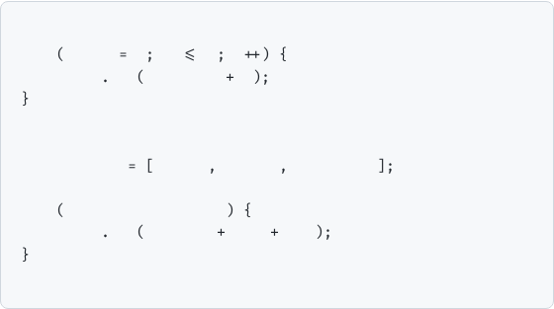
Ciklusok (Iterációk) használata
A programozás egyik alapszabálya a DRY (Don't Repeat Yourself - Ne ismételd önmagad). Ha egy műveletet sokszor kell végrehajtani (pl. végigmenni egy lista elemein), ciklusokat használunk.
// Hagyományos 'for' ciklus 1-től 5-ig
for
let
i
1
i
5
i
console
log
"Szám: "
i
▹
for ciklus: Akkor használjuk, ha pontosan tudjuk, hányszor akarjuk lefuttatni a kódot. Részei: kezdőérték (index), futási feltétel, növelés.
// Tömb bejárása 'for...of' ciklussal
const
nevek
"Anna"
"Béla"
"Cecília"
for
const
nev
of
nevek
▹
for...of ciklus: Kifejezetten tömbök (Array) bejárására alkották meg. Sokkal tisztább és olvashatóbb szintaxis a hagyományos for ciklusnál.
console
log
"Szia "
nev
"!"
/* Eredmény: Szia Anna! Szia Béla! ... */

Slide 27


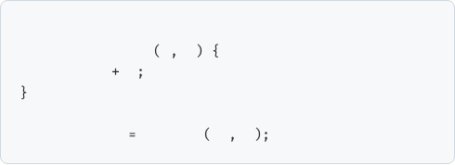
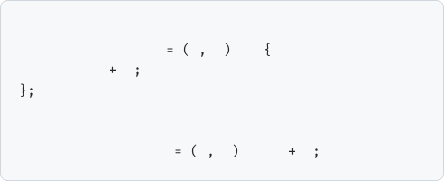
Függvények (Functions) Alkotása
Mi az a Függvény?
Modern: Arrow Functions (Nyílfüggvény)
A függvény egy újra felhasználható kódblokk, amely egy adott feladatot hajt végre. Olyan, mint egy recept: megkapja a hozzávalókat (paraméterek), elvégzi a műveletet, majd kiadja a kész ételt (visszatérési érték: return).
Az ES6 szabvánnyal érkezett rövidebb és modernebb írásmód, amely a professzionális kódbázisok (pl. React) alapja. A function szó helyett egy => (kövér nyíl) szimbólumot használunk.
// Hagyományos függvény definiálása
// Ugyanaz a függvény, mint Arrow Function
function
osszead
a
b
const
osszeadNyil
a
b
=>
return
a
b
return
a
b
// Függvény meghívása (használata)
let
eredmeny
osszead
10
5
// = 15
// Még rövidebb (ha csak 1 sor a visszatérés)
const
gyorsOsszead
a
b
=>
a
b

Slide 28

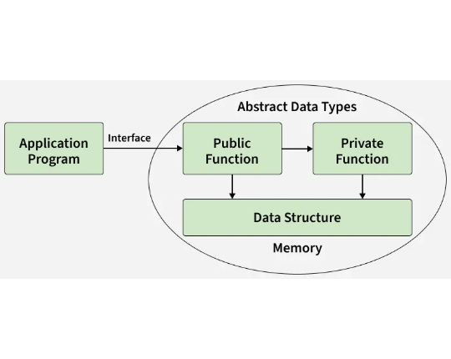
A DOM (Document Object Model) Kezelése
A DOM az a fastruktúra (fa-modell), amivé a böngésző alakítja a HTML kódodat. A JS ezt a fát tudja olvasni és módosítani!
Hogyan érjünk el (markoljunk meg) egy HTML elemet JS-ből?
▹
document.getElementById("azonosito"): Gyors kiválasztás ID alapján.
▹
document.querySelector(".osztaly"): A legkorszerűbb módszer. Ugyanazt a szintaxist használja a kijelölésre, mint a CSS. Megtalálja az első megfelelő elemet.
Ha megvan az elem, a JS-el módosíthatjuk a szövegét (element.textContent = "Új Szöveg"), vagy a CSS stílusát (element.style.color = "red").

Slide 29






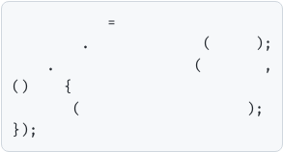
Eseménykezelés: Tedd Interaktívvá! (Events)
Az addEventListener
Eseménykezelő Kód (Callback)
event.preventDefault()
Gyakori probléma az űrlapok (form-ok) küldésénél, hogy a böngésző újratölti a weblapot. Ezt az alapértelmezett viselkedést a függvénynek átadott event (esemény) objektum preventDefault() metódusával blokkoljuk le JS-ből.
A weboldal "figyeli", mit csinál a felhasználó (kattint, gépel). Az addEventListener() metódussal rákapcsolhatunk egy HTML elemre egy "fület", ami figyel egy konkrét eseményt (pl. 'click').
Amikor az esemény megtörténik, lefut egy függvény (callback function). Ilyenkor módosítjuk a DOM-ot, kiírunk valamit, vagy elküldjük az adatokat.
const
gomb
document
querySelector
"#ok"
gomb
addEventListener
"click"
=>
alert
"Rám kattintottál!"

Slide 30
Készen állsz a kódolásra!
A webfejlesztés szentháromsága a te kezedben van:
A HTML az épület szerkezete, a CSS a belsőépítészet és a festés, a JavaScript pedig a villamoshálózat és a gépészet.
Informatikai Szakmák • Webfejlesztési Modul • Technikum

Slide 31





Image Sources
▹
https://as2.ftcdn.net/v2/jpg/17/68/03/05/1000_F_1768030568_ul6qFhFaJH4ev0UvVrMmAD0CecHw0rOD.jpg
Source: www.europosters.dk
▹
https://img.magnific.com/free-vector/flat-design-web-designer-instagram-posts_23-2150334194.jpg?semt=ais_hybrid&w=740&q=80
Source: www.magnific.com
▹
https://www.scaler.com/topics/images/box-model-of-CSS.webp
Source: www.scaler.com
▹
https://goodmockups.com/wp-content/uploads/2026/01/Free-Multi-Device-Responsive-Web-Design-Mockup-PSD.jpg
Source: goodmockups.com
▹
https://media.geeksforgeeks.org/wp-content/uploads/20260123110644215426/application_program-1.webp
Source: www.geeksforgeeks.org

